Slide 1

Detección de anomalías con técnicas no supervisadas de aprendizaje automático: Aplicación a los Registros Individuales de Prestación de Servicios de Salud (RIPS)
Maestría en estadística aplicada
Autor: Diego Ernesto Herrera Malambo
Director: Alberto Patiño Vanegas MSc PhD
Co-Director: Andy Dominguez Monterrosa MSc

Slide 2
Contenido
Introducción
Planteamiento del problema
Objetivos
Anomalías
Método para validar anomalías detectadas mediante modelos de aprendizaje automático no supervisado
Base de datos a partir de los Registros Individuales de Prestación de Servicios de Salud (RIPS)
Detección de anomalías en RIPS mediante modelos de aprendizaje automático no supervisado
Conclusiones
Productos adicionales

Slide 3
Introducción
Esta presentación sigue la estructura planteada de 3 capítulos: 1. método, 2. base de datos RIPS, 3. aplicación del método sobre los RIPS.
Conceptos clave:
¿Qué son los RIPS?
¿Qué es la UPC?
¿Qué es el estudio de suficiencia UPC?
¿Qué es CRISP-DM?
Notes:
En que consiste el proceso de auditoria y por que la necesidad del trabajo

Slide 4
Introducción
¿Que son los RIPS?
Los Registros Individuales de Prestación de Servicios (RIPS), se conforman por 10 archivos estructurados que permiten el registro de la atención realizada por las IPS.
Estado: seguimiento del uso de tecnologías, políticas publicas, control del gasto y asignación de recursos.
EPS: soporte a la atención facturada, seguimiento a la utilización de los servicios, caracterización de la población
Control CT
Este es un archivo de control donde se registra el número de líneas por cada tipo de archivo
Facturas AF
se registran el número de la factura, el prestador y datos asociados al contrato por el cual se pasa la factura
Usuarios US
En este archivo se registran los datos de los usuarios
Consultas AC
En este registran datos asociados a la atención de consultas
Procedimientos AP
En este registran datos asociados a los procedimientos
Urgencias AU
En este registran las estancias en urgencias
Hospitalizaciones AH
En este registran las internaciones hospitalarias
Nacimientos AN
En este se registran los nacimientos
Medicamentos AM
Otros AT
En este archivo se registran las atenciones de servicios que no se pueden encasillar en los archivos anteriores
En este archivo se registran los medicamentos y sus detalles

Slide 5
Introducción
UPC, Suficiencia
¿Que es la UPC?
¿Que es el estudio de suficiencia UPC?
UPC o unidad de pago por capitación corresponde al valor anual que entrega el estado a las EPS para la gestión de la atención por cada uno de los usuarios afiliados al sistema, para cubrir los servicios que se encuentran en el plan obligatorio de salud (POS).
Es un análisis técnico que realiza el Ministerio de Salud de Colombia –MINSALUD– para determinar si el valor asignado a la UPC, que financia la prestación de servicios de salud, es suficiente para cubrir los costos reales de atención de los afiliados a los regímenes contributivo y subsidiado.

Slide 6
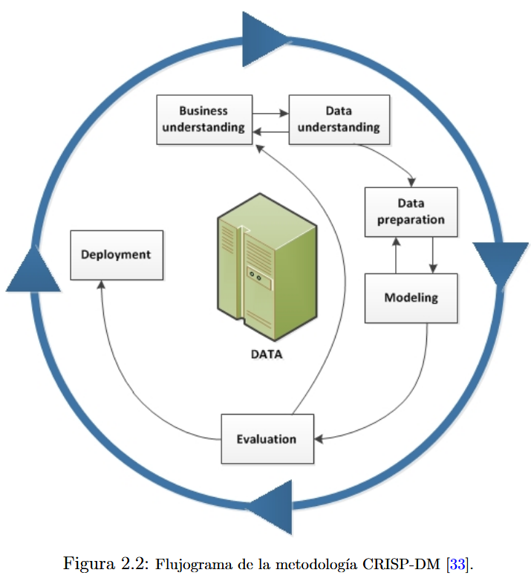
Introducción
CRISP-DM
Minería de datos
Machine Learning (ML)
Inteligencia de Negocios (BI)
Cross-Industry Standard Process for Data Mining

Slide 7
Planteamiento del problema
La proporción de rechazo de información en el estudio de suficiencia: En 2021 se descartaron 44.8 millones de registros (15.3% del total) que soportaban 4.57 billones COP (24.2%), para 2022 se rechazaron 33.7 millones de registros que soportaban 3.6 billones COP (11.85%).
Los RIPS son datos estructurado y por su definición no “tienen errores” por que cumplen con las diferentes estructuras, por lo que se hace necesario enfoques mas avanzados
La magnitud de los datos representa un reto en los procesos minería de datos, así como la detección de inconsistencias y posterior validación.
Los recursos para mejorar la calidad del dato corresponden a procesos de auditoria que son en esencia personal especializado costoso y finitos, además de la limitante de tiempo.
Con los datos históricos se evidencia que en promedio se descarta un 11.2% de atenciones anuales lo que corresponde a 43.7 millones de atenciones anuales.
Notes:
El rechazo de estos datos representa perdida de información que permita sustentar el uso de los servicios , así como su costo

Slide 8
Preguntas de investigación
¿Qué efecto tienen las anomalías en el rendimiento en modelos de clasificación?
¿Es posible identificar de manera efectiva registros atípicos en los RIPS mediante técnicas no supervisadas de detección de anomalías?
Hipótesis planteada con respecto al método propuesto.
H₀: La eliminación de registros anómalos del conjunto de entrenamiento NO genera una mejora significativa en el desempeño de los modelos de clasificación aplicados a los datos RIPS.
H_{a}: La eliminación de registros anómalos del conjunto de entrenamiento incrementa significativamente el desempeño de los modelos de clasificación, al reducir el ruido informacional y facilitar un aprendizaje más representativo de los patrones normales presentes en los datos RIPS.
Notes:
Respecto a la metodología que se va a usar y los métodos utilizados

Slide 9
Objetivos
Desarrollar e implementar una metodología basada en técnicas avanzadas de ML no supervisado para la detección de anomalías en los RIPS de atenciones a afiliados de la EPS Coosalud entre los años 2020 y 2022, con el propósito de mejorar la calidad de los datos, incrementar la eficiencia analítica y fortalecer los procesos de auditoría institucional.
Objetivos específicos:
Diseñar una metodología para validar las anomalías detectadas mediante modelos de ML no supervisado: Local Outlier Factor, Isolation Forest y Autoencoders.
Construir una base de datos estructurada a partir de los RIPS, siguiendo los lineamientos de la metodología CRISP-DM.
Aplicar la metodología propuesta de detección de anomalías no supervisadas al conjunto de datos RIPS, con el fin de identificar registros atípicos relevantes para los procesos de auditoría.
Notes:
Se va a abordar la presentación con respecto a los 3 objetivos especificos

Slide 10
Método para validar anomalías detectadas mediante modelos de aprendizaje automático no supervisado

Slide 11
Definición de Anomalías
Outliers, Eventos raros, Datos extremos
Datos que se desvían del comportamiento esperado
No toda anomalía es necesariamente perjudicial; puede reflejar casos atípicos pero legítimos.
Una anomalía (outlier) es una observación que se desvía tanto de las demás observaciones que suscita la sospecha de haber sido generada por un mecanismo diferente.
Identification of Outliers - D. M. Hawkins - https://link.springer.com/book/10.1007/978-94-015-3994-4

Slide 12
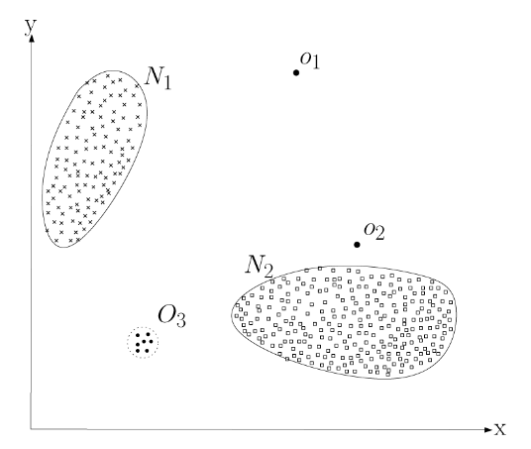
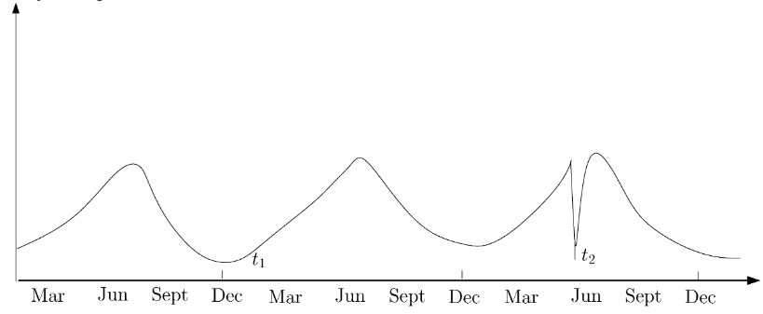
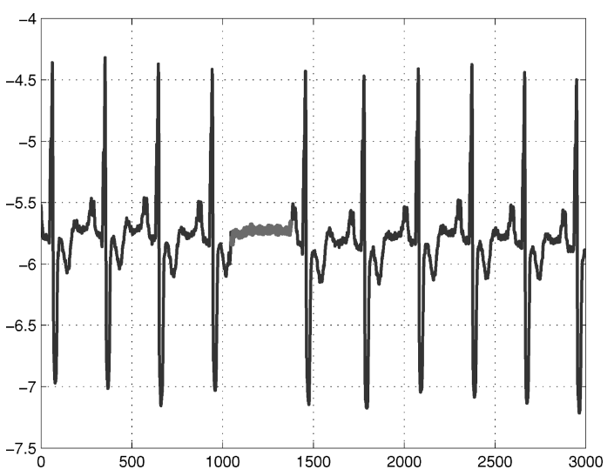
Tipos de anomalías
Anomalías contextual
Anomalías puntuales
Anomalías colectiva
Anomaly detection: A survey. Varun Chandola, Arindam Banerjee y Vipin Kumar
https://dl.acm.org/doi/10.1145/1541880.1541882

Slide 13
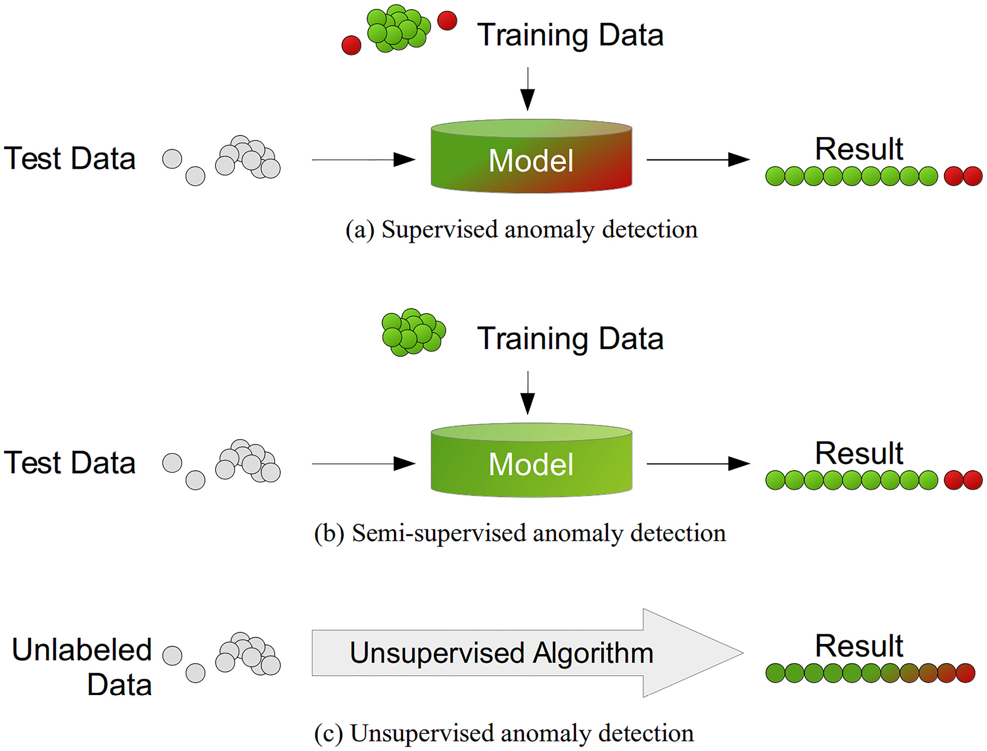
Métodos de detección de anomalías
Métodos clásicos
Métodos basado en ML
Supervisados
Semi-supervisados
No supervisados
“A comparative evaluation of unsupervised anomaly detection algorithms for multivariate data” Markus Goldstein y Seiichi Uchida https://journals.plos.org/plosone/article?id=10.1371/journal.pone.0152173
Notes:
Los modelos a usar para detección de anomalías son los no supervisados ya que no hay una variable de respuesta con los RIPS

Slide 14
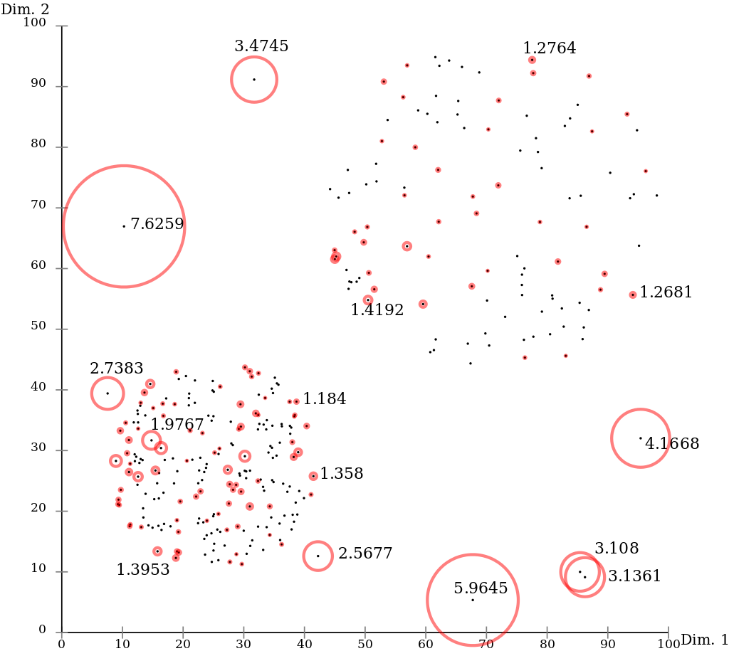
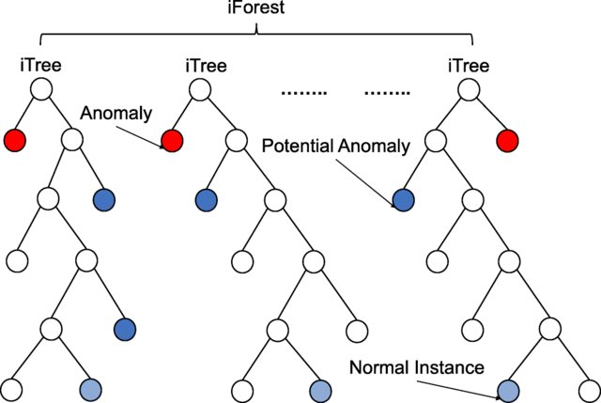
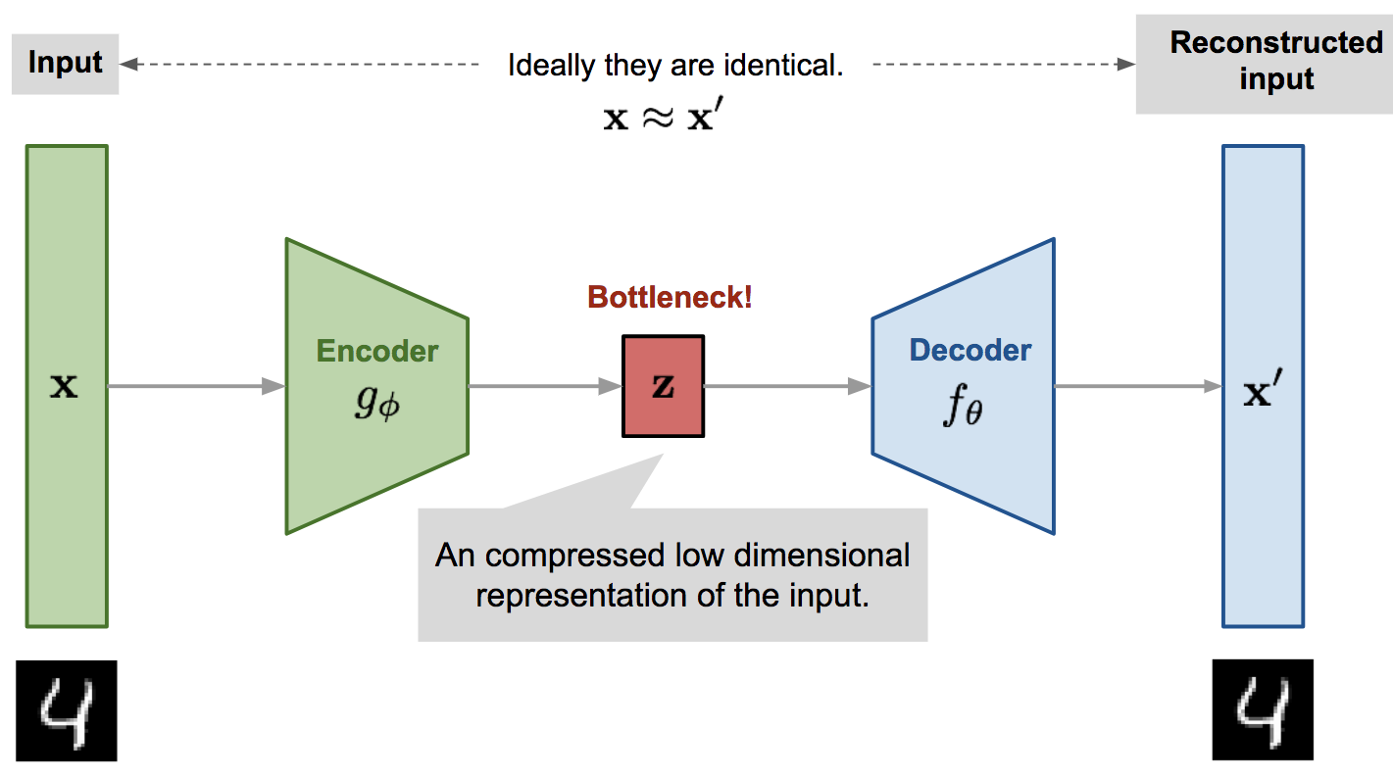
LOF, IF y Autoencoders
Local Outlier Factor (LOF)
Isolation Forest (IF)
Autoencoders (AE)
LOF: identifying density-based local outliers.
Markus M. Breunig, Hans-Peter Kriegel, Raymond T. Ng et al.
https://dl.acm.org/doi/pdf/10.1145/335191.335388
Isolation Forest.
Fei Tony Liu, Kai Ming Ting y Zhi-Hua Zhou.
https://dl.acm.org/doi/pdf/10.1145/335191.335388
Anomaly Detection Using Autoencoders with Non-linear Dimensionality Reduction
Mayu Sakurada y Takehisa Yairi. https://dl.acm.org/doi/pdf/10.1145/335191.335388
Notes:
Existen varios métodos, en la bibliografía se entro principalmente referenciados estos 3 por las tareas que realizan y por la similitud con otros modelos de clasificación KNN, RF, y Redes neuronales.
LOF: basado en la densidad de sus k-vecinos
IF: basado en la separación temprana de los datos
AE: basado en la comparación del input con el output por su re-construccion

Slide 15
Comparación de métodos
Criterio | Local Outlier Factor | Isolation Forest | Autoencoders
Principio | Comparación de densidad local con vecinos cercanos | Aislamiento mediante particiones aleatorias | Reconstrucción de datos en redes neuronales
Tipo de anomalía detectada | Locales dependientes del vecindario | Globales y dispersas | No lineales difícil de modelar
Sensibilidad a la dimensionalidad | Alta | Baja (Escalable) | Moderada depende del diseño de la red
Requisitos de parametrización | Numero de vecinos (k) | Numero y profundidad de arboles | Arquitectura de red función de perdida, tasa de aprendizaje
Interpretabilidad | Si por comparación local | Parcialmente interpretable | No es interpretable
Ventajas | Buenas decisiones en regiones densas | Rápido y escalable a grandes volúmenes | Capacidad de modelar relaciones complejas y no lineales
Limitaciones | Sensible al parámetro k y la escala de los datos | Puede fallar con anomalías locales o en grupos densos | Requiere mayor tiempo de entrenamiento y ajuste fino

Slide 16
Problema con los Métodos NO supervisados
Cada modelo Local Outlier Factor, Isolation Forest y Autoencoders, realiza una tarea diferente y esta basado en un algoritmo diferente.
¿Cómo consolido el resultado obtenido? A fin de tener un solo indicador o métrica.
¿Cómo valido los resultados de los modelos no supervisados, Que no tienen variable de respuesta?
¿Cómo se si el resultado obtenido realmente es una anomalía?

Slide 17
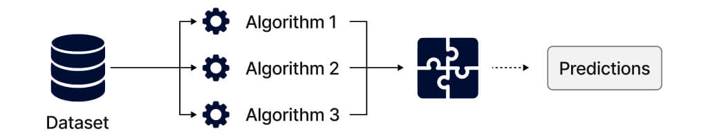
Ensamble de modelos y agregación de score
Normalización de scores
Votación mayoritaria
Agregación por percentil conjunto
LOF
IF
AE
El método propone normalización de los scores (probabilidad de anomalía) + promedio del score
Notes:
Cada modelo realiza una tarea diferente, a fin de tener u re

Slide 18
Método para validar anomalías detectadas mediante algoritmos no supervisados de ML
ETAPA I: Preparación del dataset
ETAPA II: Detección de anomalías
ETAPA III: Validación de anomalías
… supuesto de que una técnica de aprendizaje automático tendrá un mejor rendimiento si los datos no tienen anomalías.
[27] Outlier Detection: Methods, Models, and Classification
Azzedine Boukerche, Lining Zheng y Omar Alfandi
https://dl.acm.org/doi/10.1145/3381028
[42] Outlier Detection and Effects on Modeling
Christopher O. Arimie, Emmanuel O. Biu y Maxwell A. Ijomah
https://www.oalib.com/articles/5436862

Slide 19
ETAPA I: Preparación del dataset
Análisis de datos exploratorio (EDA)
Preparación del dataset para implementación de modelos
Realizar preprocesamiento de los datos
Normalización o estandarización de las variables numéricas
Tratamiento de variables categóricas
Feature selection
Análisis de distribución por variables
Distribución de las diferentes variables independiente con respecto a la variable dependiente
Definición de variable dependiente o creación de esta.

Slide 20
ETAPA II: Detección de anomalías
Implementación de técnicas de detección de anomalías no supervisadas en el conjunto de entrenamiento.
Local Outlier Factor, Isolation Forest, Autoencoders, métodos basados en densidad como KDE, One-Class SVM.
Se realiza un ensamble con todas las técnicas de detección de anomalías para decidir cuales registros son anómalos.
Por votación, contando el mayor número de modelos que detectan el registro como anómalo.
Por promedio, donde se promedian los resultados del anomaly score obtenido por cada modelo.
La marcación del registro anómalo y obtención del anomaly score
Se define un umbral para indicar que el registro es una anomalía
Votación, se define un número mínimo de modelos necesarios para que el registro se identifique como anomalía.
Promedio: se define un valor mínimo de probabilidad escogerse como anomalía.
Eliminación de anomalías
Probabilidad de que el registro sea anómalo (normalización del score).
Marcación y eliminación de los registros anómalos detectados en el paso anterior del conjunto de entrenamiento.

Slide 21
ETAPA III: Validación de anomalías
Se implementan los modelos de clasificación
Aplicación de métodos de clasificación sobre el dataset sin eliminar los registros anómalos
Se realiza la validación de los modelos
Repeated K-Fold.
Se calculan las métricas de rendimiento.
Accuracy
Re-entrenamiento de modelos sin anomalías
Se implementan los mismos modelos de clasificación
Regresión Logística (LR), Support Vector Classifier (SVC), entre otros
Mean Square
Precisión
ROC-AUC
Sin variación en los mismos hiperparámetros.
El dataset de entrenamiento es el dataset sin los registros detectados como anómalos.
Comparación de métricas antes y después de eliminación de registros anómalos detectados

Slide 22
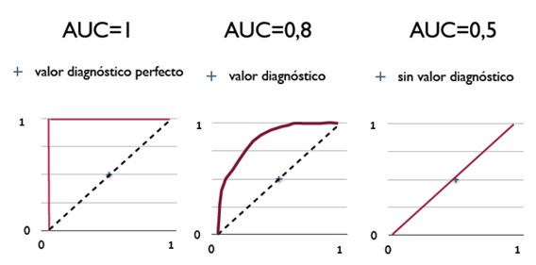
Métrica a usar: ROC-AUC
… la detección de anomalías, el problema suele formularse como una tarea de clasificación binaria entre registros normales y anómalos …
Exactitud, Precisión, F1-Score, ROC-AUC, Matriz de confusión
https://es.wikipedia.org/wiki/Curva_ROC
Notes:
Captura la relación entre los TPR y FPR

Slide 23
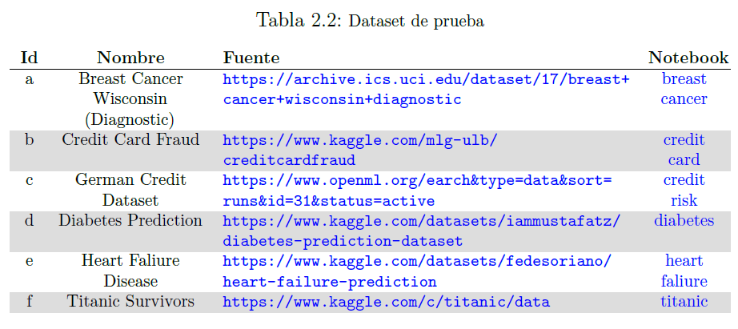
Dataset de prueba

Slide 24
Resultados

Slide 25
Métodos de clasificación implementados
LR: Linear regression
SVC: Super vector classifier
KNN: k-Nearest Neighbors
DT: Decision Trees
RF: Rando Forest Classifier
AB: Ada Boost
Notes:
Se usaron 6 dataset de prueba.

Slide 26
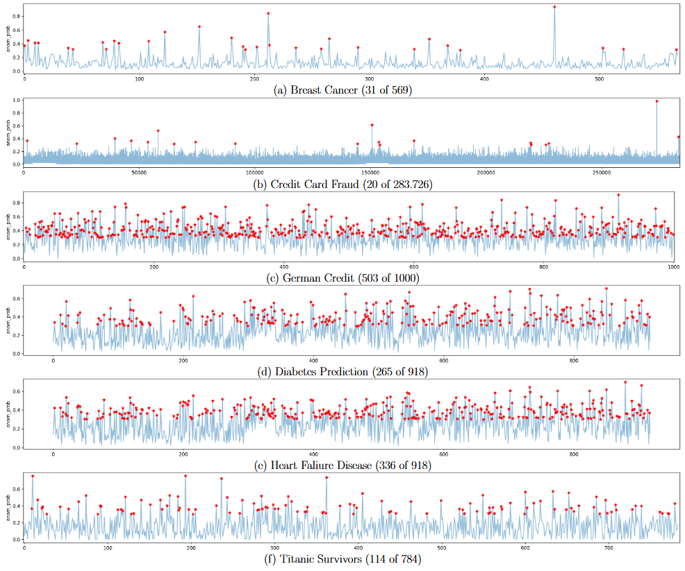
Detección de anomalías en el dataset de prueba
Notes:
Se usaron 6 dataset de prueba.

Slide 27
Detección de anomalías en el dataset de prueba

Slide 28
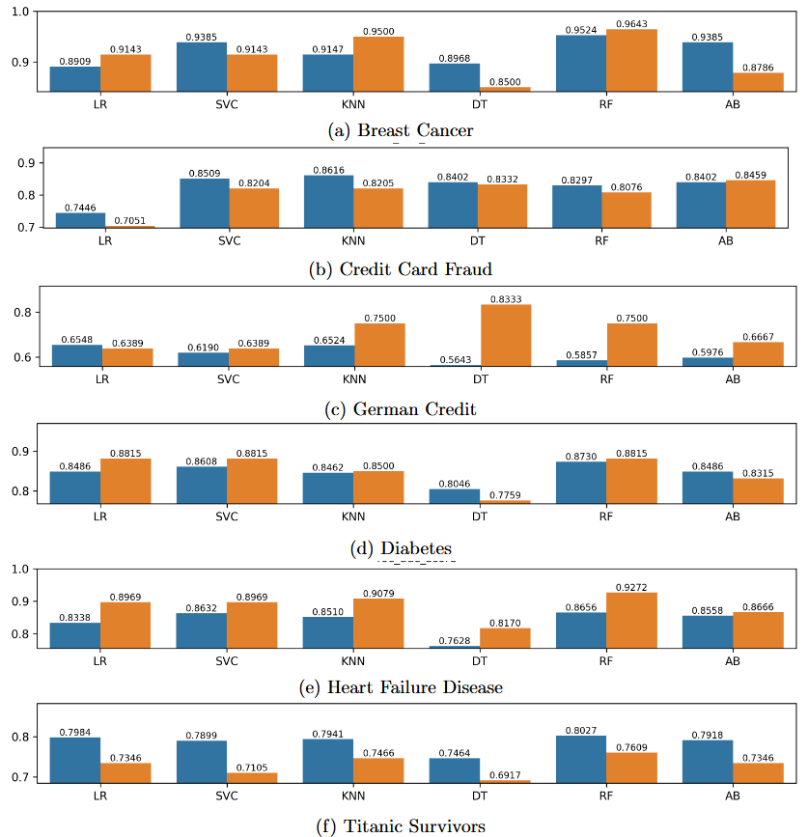
Comparación de ROC-AUC antes y después de eliminar anomalías mediante métodos no supervisados
Antes
Después

Slide 29
Comparación de ROC-AUC antes y después de eliminar anomalías mediante métodos no supervisados
Antes
Después

Slide 30
Base de datos a partir de los Registros Individuales de Prestación de Servicios de Salud (RIPS)
Notes:
Dificultad en la organización de la base de datos

Slide 31
Procedimiento de estructuración de Base de datos RIPS mediante CRISP-DM
Implementación de marco metodológico CRISP-DM, mediante el uso de Notebooks de Python, consultas de SQL, Snowflake como repositorio para almacenar, consultar y consumir la información (datawarehouse), además de Power Bi para visualización del estado de la información.
Se define la Factura como unidad de análisis y el prestador como objeto de comparación

Slide 32
Procedimiento de estructuración de Base de datos RIPS mediante CRISP-DM
Comprensión del negocio
Relacionamiento de Prestadores(IPS), Asegurador(EPS) y el Gobierno(MINSALUD).
Como funciona y se operativizan los RIPS entre los actores, en los procesos administrativos, financieros y regulatorios.
Definir el objetivo criterios claros de consolidación de los RIPS
Comprensión de los datos
Recolectar los archivos RIPS correspondientes a los años 2020, 2021 y 2022, reportados por la EPS Coosalud.
Construir una base de datos relacional que permita la integración coherente de los diferentes archivos (AF, US, AC, AP, AH, AN, AM y AT).
EDA de las tablas y los componentes de la base de datos.
Preparación de los datos
Filtro de información
Ejecutar procesos de limpieza.
Aplicar transformaciones y normalización de variables numéricas.
Anonimizar campos sensibles para garantizar el cumplimiento de la normativa de protección de datos personales.

Slide 33
Procedimiento de estructuración de Base de datos RIPS mediante CRISP-DM
Modelado
Integrar los archivos RIPS en un solo conjunto de datos consolidado, asegurando relaciones correctas entre usuario, factura y tipo de atención (el dataset).
Seleccionar variables, priorizando aquellas con mayor completitud y variabilidad.
Aplicar los algoritmos Local Outlier Factor (LOF), Isolation Forest (IF) y Autoencoder (AE), generando el score de anormalidad para cada registro.
Implementar un esquema de ensamble mediante agregación de scores para consolidar los resultados.
Evaluación
Generar un ranking con el 1% de registros con mayor probabilidad de anormalidad.
Comparar los resultados obtenidos por cada algoritmo y por el modelo de ensamble, analizando coincidencias y diferencias.
Ajustar hiperparámetros de los modelos para mejorar la estabilidad y discriminación de la detección.
Despliegue
Construir el conjunto de datos final.
Documentar el flujo de implementación del modelo de detección de anomalías, incluyendo fases de preprocesamiento, modelado y validación, especificando los hiperparámetros seleccionados para cada algoritmo.
Establecer una estrategia de monitoreo continuo para aplicar el modelo a nuevos lotes de RIPS, asegurando detección temprana y evolución adaptativa.
Alimentar los procesos de auditoría, priorizando ese 1% de registros más anómalos.
Propuesta para el proceso de auditoria

Slide 34
Resultados

Slide 35
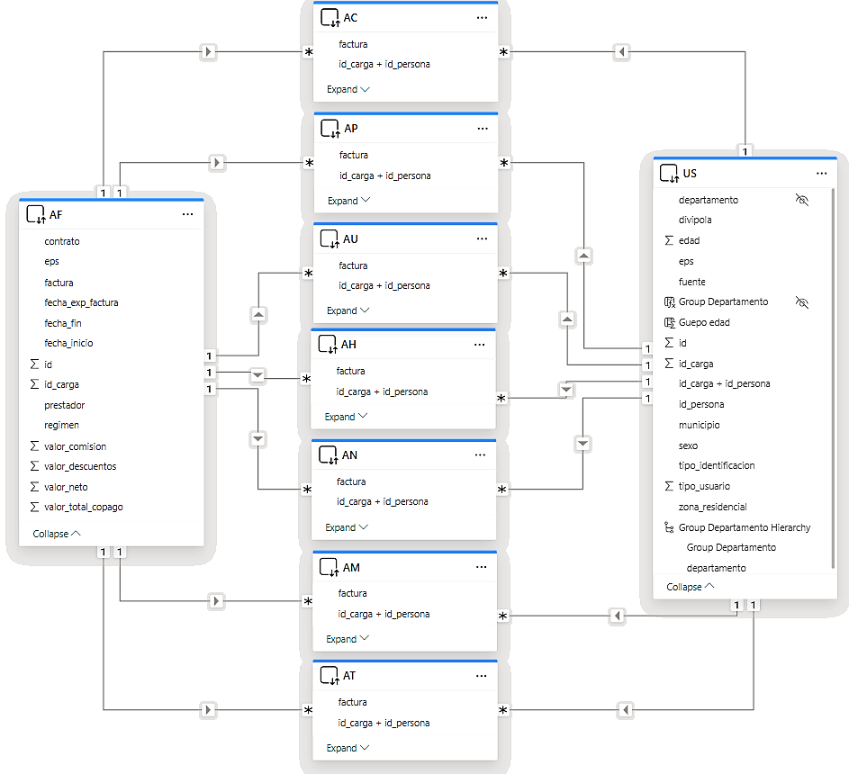
Base de datos RIPS
Esquema ER de los RIPS

Slide 36
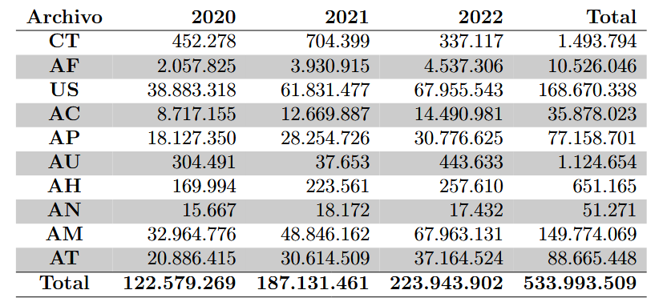
Proceso de consolidación de los RIPS
# Total de registros tras consolidación = 202 millones (reducción del 62%)
# Total de registros tras depuración = 153 millones (reducción del 71%)
Dataset final por facturas con todo el proceso de transformación del dato 10.541.692 de registros y 96 columnas, las cuales condensan la información de los RIPS de los periodos 2020, 2021 y 2022 de las atenciones realizadas a afiliados de Coosalud EPS.

Slide 37
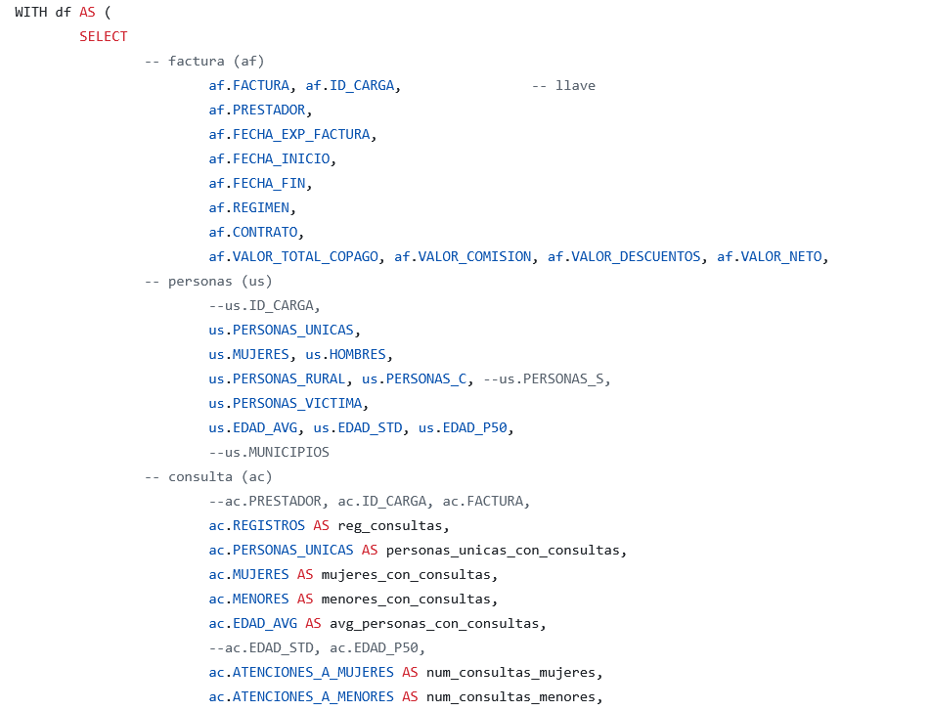
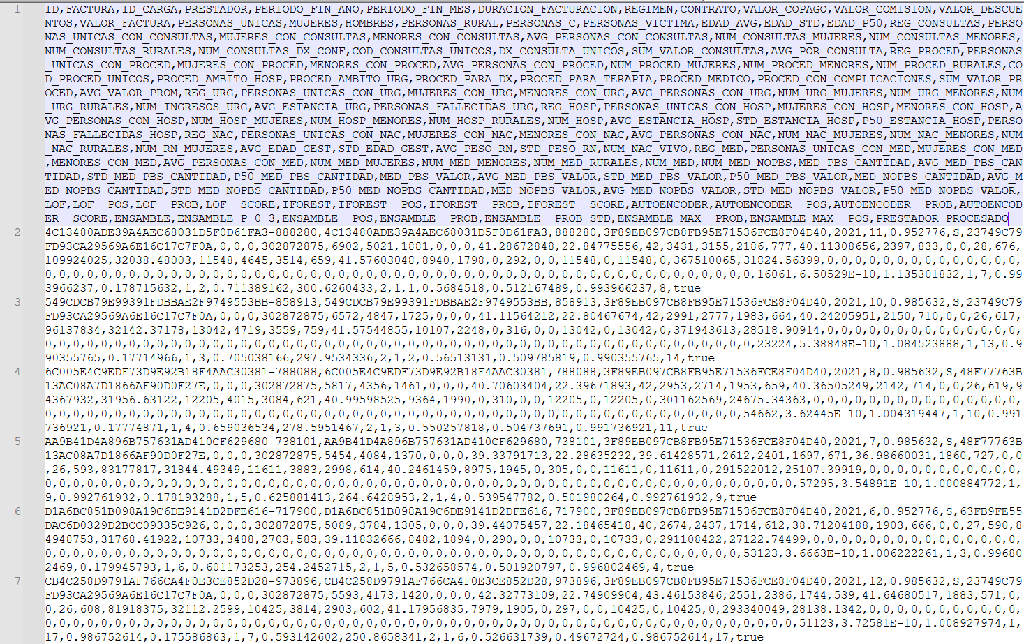
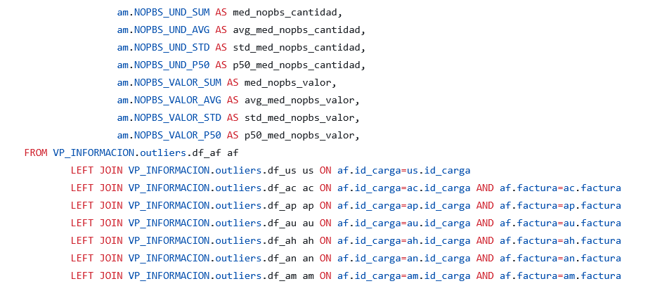
Ejemplo del dataset en csv
https://github.com/dherrerambo/RepoTesisAnomDetect/blob/main/rips/3.%20creacion%20de%20dataset/querys/dataset.sql

Slide 38
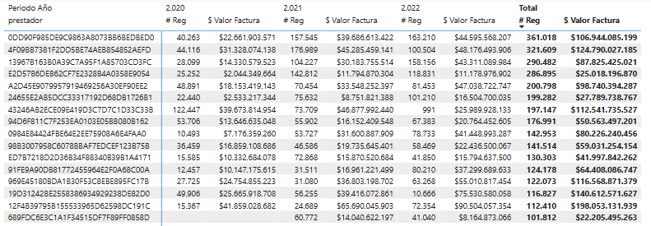
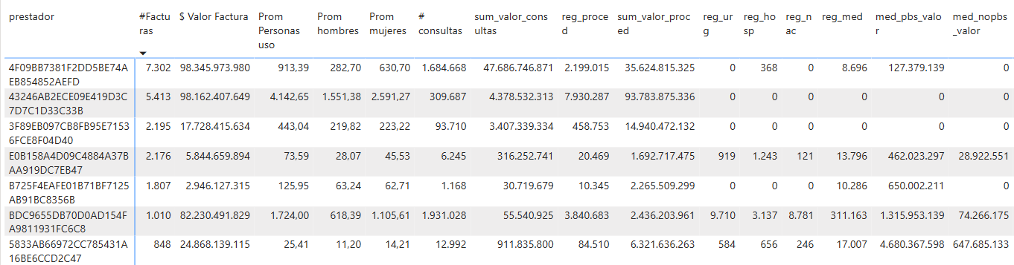
EDA del Dataset
https://github.com/dherrerambo/RepoTesisAnomDetect/blob/main/rips/4.%20eda%20dataset/eda_dataset_facturas.pbix

Slide 39
Detección de anomalías en RIPS mediante modelos de aprendizaje automático no supervisado
Notes:
Dificultad en la organización de la base de datos

Slide 40
Aplicación de LOF, IF y AE a los RIPS
Debido a la limitación de capacidad y tiempo de ejecución se simulo un proceso de auditoria, donde se escogieron de forma sistemática 7 prestadores que tuviesen mayor numero de registros y mayor valor facturado.
Los resultados de la implementación de cada uno de los métodos + el ensamble se incluyo en la base de datos agregando 20 columnas adicionales.
Por cada método se incluyo:
Resultado si se encuentra en 1% mas anormal
Anomaly score
Probabilidad de anomalía
Ranking con respecto a la probabilidad

Slide 41
Campos de resultados
Campo | Descripción
LOF | Indica si el registro fue detectado como anomalía (1=SI, 0=NO)
LOF SCORE | Corresponde a la métrica arrojada por el modelo
LOF POS | Ranking de los registros más anómalos a menos anómalos según el anomaly score
LOF PROB | Probabilidad de que el registro evaluado sea anomalía a partir del anomaly score
IFOREST | Indica si el registro fue detectado como anomalía (1=SI, 0=NO)
IFOREST SCORE | Corresponde a la métrica arrojada por el modelo
IFOREST POS | Ranking de los registros más anómalos a menos anómalos según el anomaly score
IFOREST PROB | Probabilidad de que el registro evaluado sea anomalía a partir del anomaly score
AUTOENCODER | Indica si el registro fue detectado como anomalía (1=SI, 0=NO)
AUTOENCODER SCORE | Corresponde a la métrica arrojada por el modelo
AUTOENCODER POS | Ranking de los registros más anómalos a menos anómalos según el anomaly score
AUTOENCODER PROB | Probabilidad de que el registro evaluado sea anomalía a partir del anomaly score
ENSAMBLE | Indica el número de métodos que detectaron el registro como anomalía
ENSAMBLE PROB | Probabilidad de que el registro evaluado sea anomalía a partir de los resultados de los 3 modelos independientes
ENSAMBLE PROB STD | Desviación estándar de la probabilidad de los modelos
ENSAMBLE POS | Ranking de los registros más anómalos a menos anómalos según la probabilidad del ensamble
ENSAMBLE P 0 3 | Indica si el registro fue detectado como anomalía con una probabilidad de anomalía >=30% (1=SI, 0=NO)
ENSAMBLE MAX PROB | La probabilidad mayor por los 3 modelos evaluados
ENSAMBLE MAX POS | Máxima posición obtenida por el registro
PRESTADOR PROCESADO | Indica si el prestador fue evaluado dentro de la muestra aleatoria

Slide 42
Resultados

Slide 43
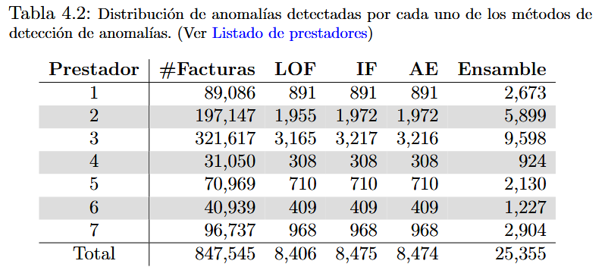
Distribución de la detección por cada método LOF, IF, AE y el Ensamble
Cada método de forma independiente detecto hasta el 1% de registros anómalos, el ensamble tiene en cuenta los resultados individuales por lo que su cobertura es mayor.

Slide 44
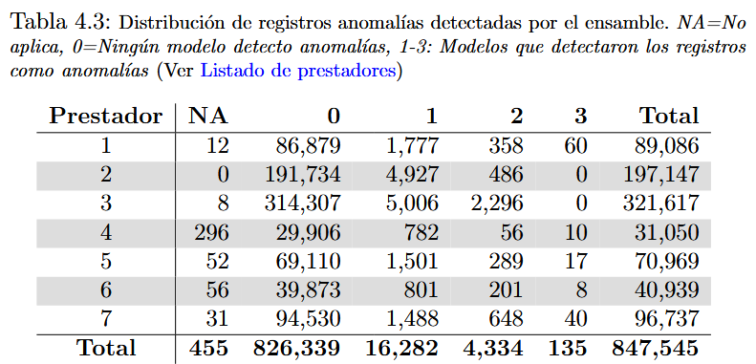
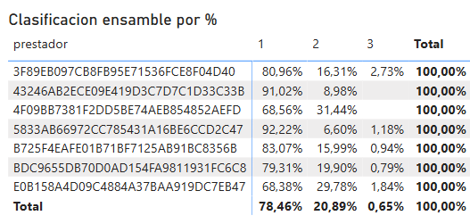
Distribución de registros por el ensamble
Del total de registros identificados por el ensamble fueron identificados por 1 modelo en el 78.46%, el 20.89% por 2 modelos y por ultimo el 0.65% por los 3 modelos (LOF, IF y AE).
135 facturas corresponden al 0.0159% del total de registros que han sido identificado por el ensamble como registros anómalos

Slide 45
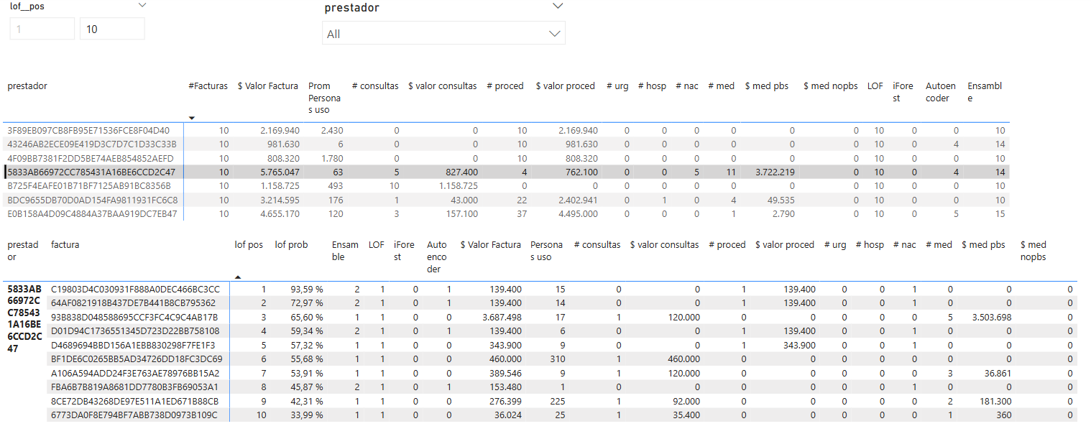
Resultado: Local Outlier Factor (Top 10)

Slide 46
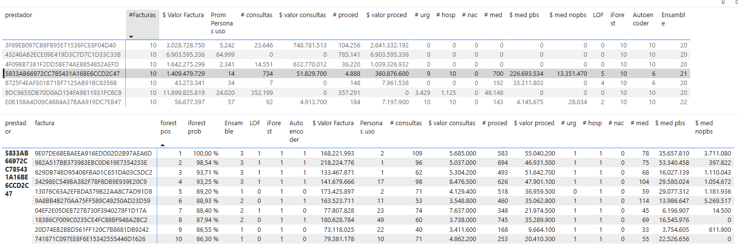
Resultado: Isolation Forest (Top 10)

Slide 47
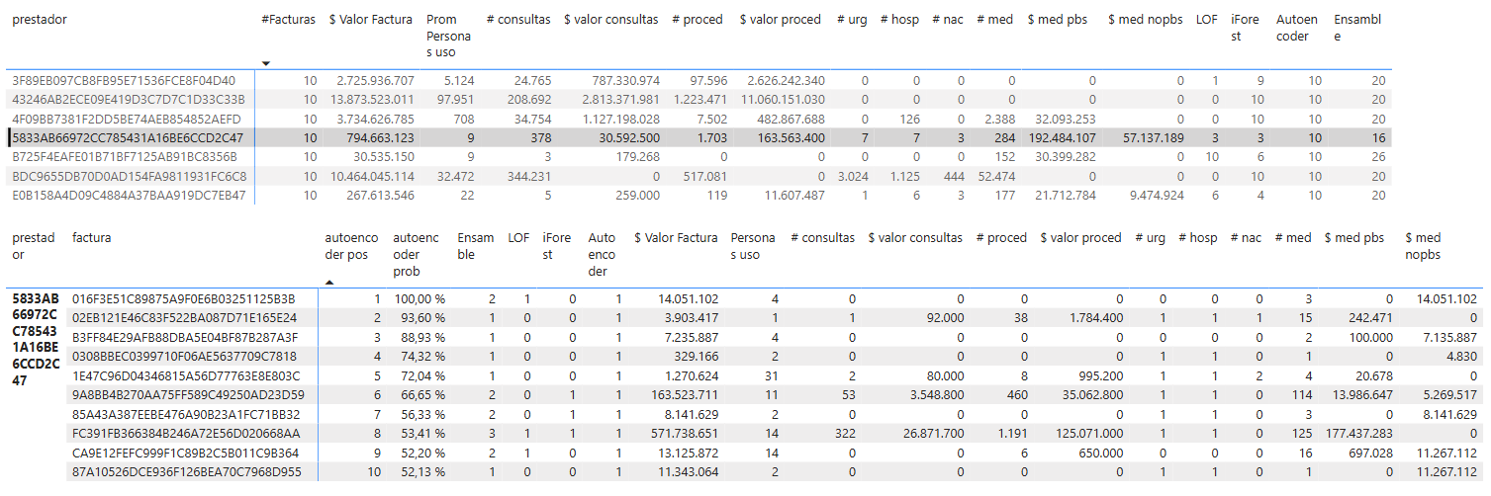
Resultado: Autoencoders (Top 10)

Slide 48
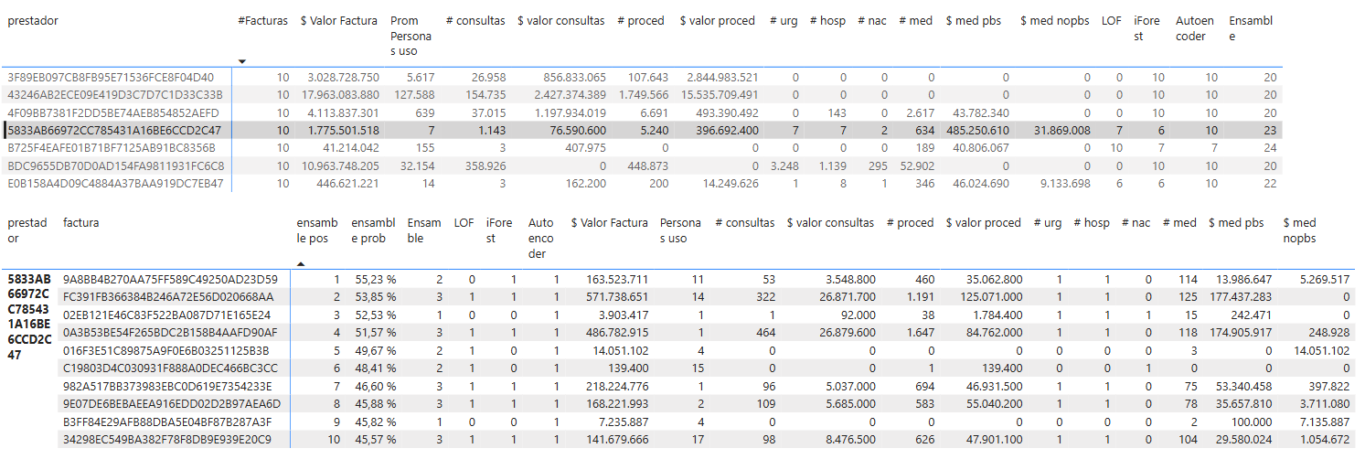
Resultado: Ensamble (Top 10)

Slide 49
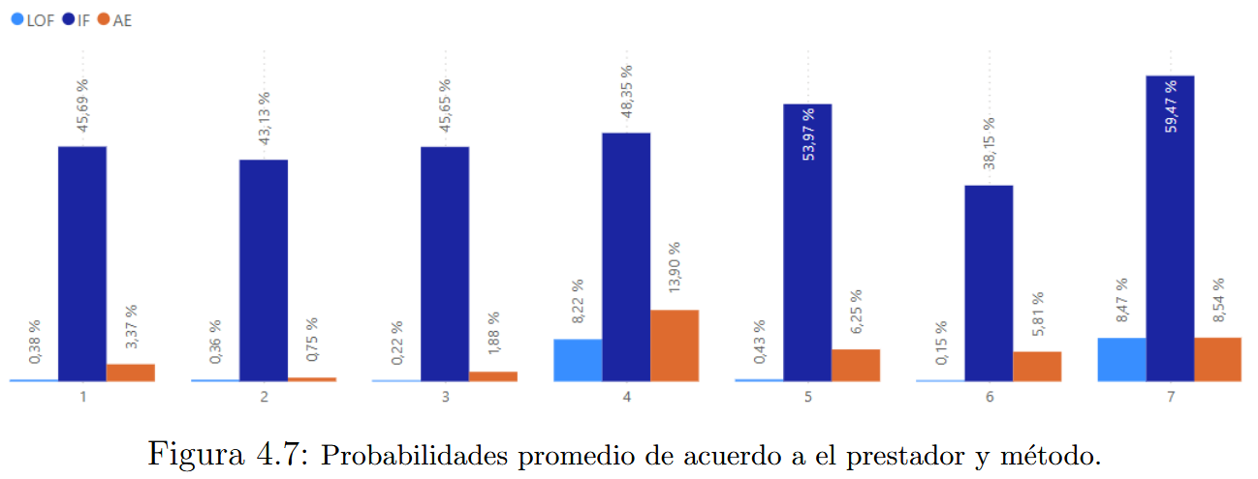
Comparación de los registros mas anómalos

Slide 50
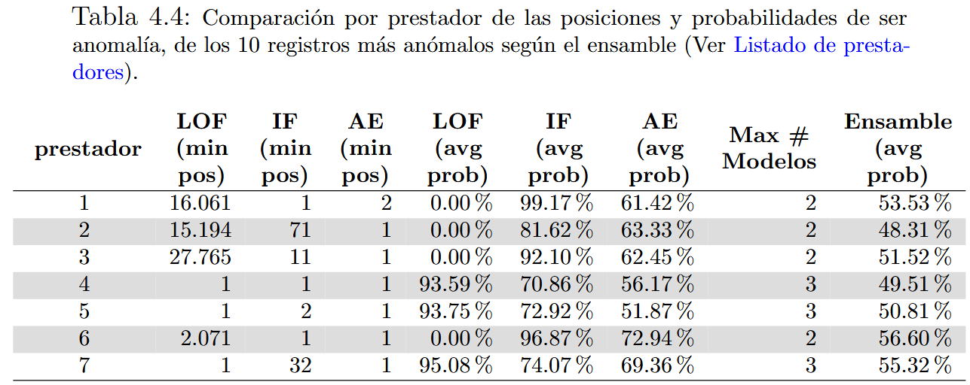
Comparación de resultados por prestador (Top 10 mas anómalos)

Slide 51
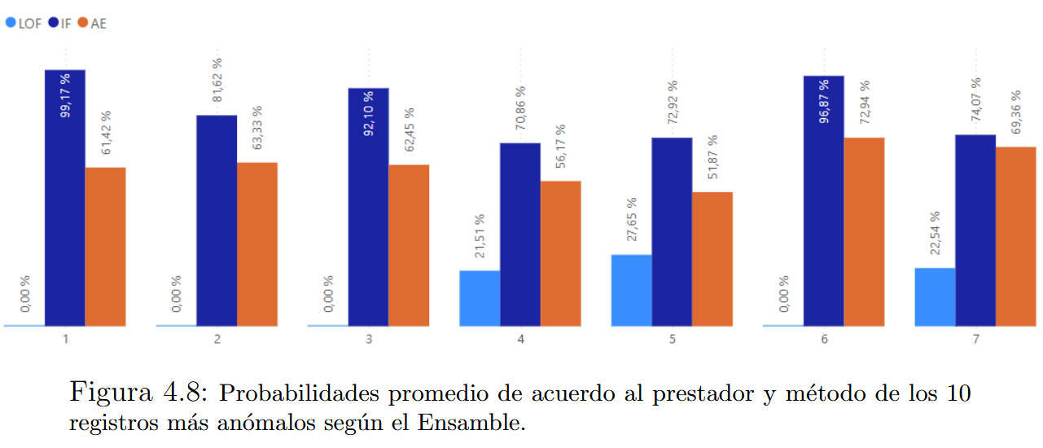
Comparación de resultados por prestador (Top 10 mas anómalos)

Slide 52
Conclusiones generales
Clasificadores supervisados confirmaron que las puntuaciones de anomalía mejoran el AUC-ROC (4/6 datasets) y reducen hasta 50 % de registros inconsistentes.
Implementación de CRISP-DM aplicando limpieza, integración y anonimización de RIPS (2020–2022) garantizan coherencia, trazabilidad e integridad para el análisis.
La combinación de LOF, IF y AE supera a modelos individuales y, tras validación manual, detecta inconsistencias críticas en atención, servicios y facturación, listo para apoyar los procesos de auditoria y planteamiento de procesos automatizadas.
Notes:
Eficacia validada
Data warehouse CRISP-DM
Ensamble robusto

Slide 53
Productos adicionales
Articulo científico publicado con el método propuesto de validación (IEEE Colombian Caribean 2023)
Participación en evento con poster (V International Workshop –ASDS – UTB 2023)
Repositorio soporte al proceso realizado en este trabajo con los códigos para:
Lógica del flujo del proceso para aplicación del método propuesto de detección de anomalías y validación de las mismas.
Consolidar RIPS en una única estructura con unidad de dato a nivel de factura.

Slide 54
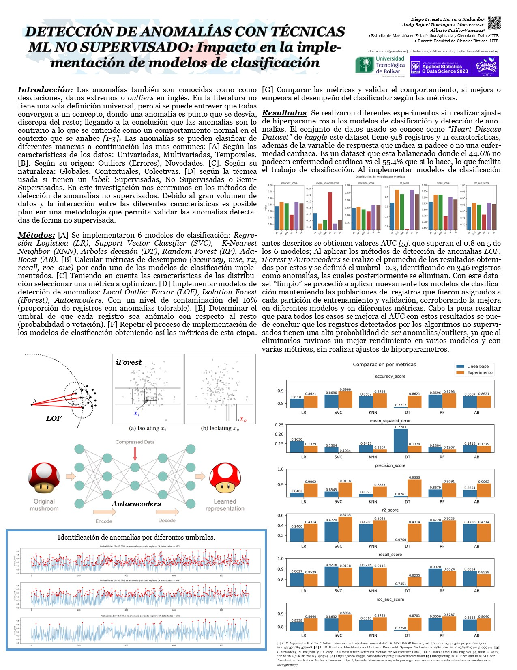
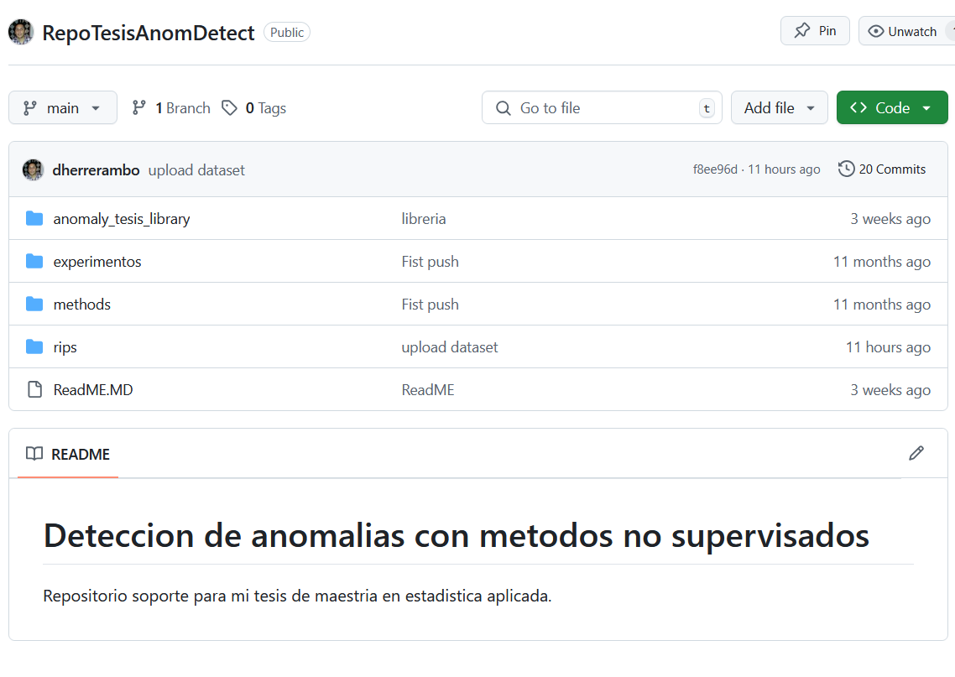
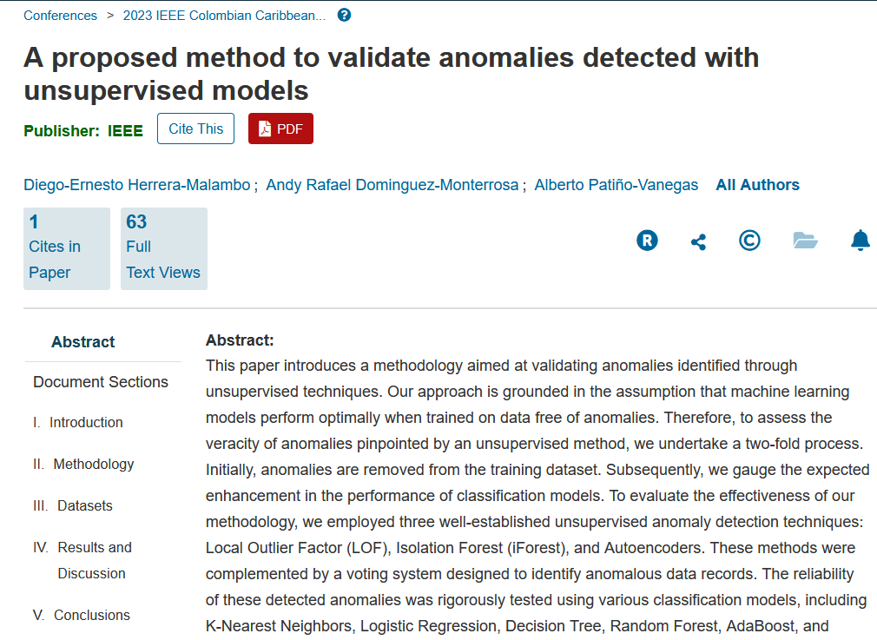
A proposed method to validate anomalies detected with unsupervised models.
Diego-Ernesto Herrera-Malambo, Andy Rafael Dominguez-Monterrosa y Alberto Patiño-Vanegas
https://ieeexplore.ieee.org/document/10436300

Slide 55

Muchas Gracias!

